Slide 1
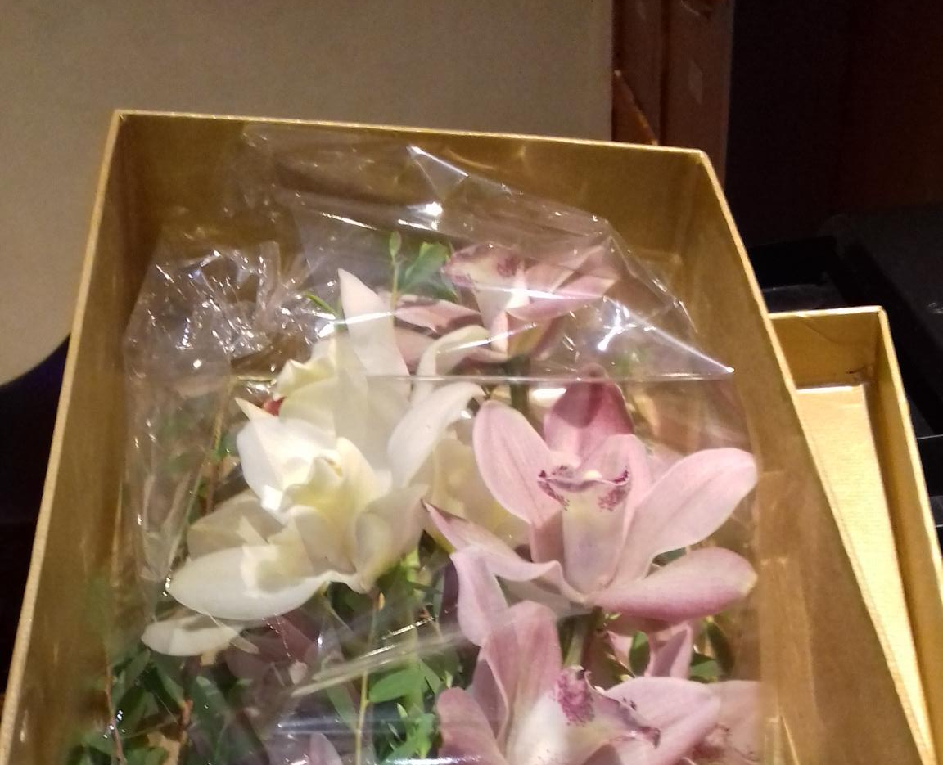




La Florería
Realizado por:
Juliana Londoño
Diego A. Oquendo
Sofía Trujillo
Juan Sebastián Velásquez

Slide 2
Descripción de la empresa
Una Florería, la cual ha venido trabajando los últimos años de manera no tecnológica, desea digitalizar sus procesos.
Actualmente cuentan con una lista de empleados de los cuales almacenan su cédula, nombres, apellidos y su cargo dentro de la misma. Así mismo tienen su lista de clientes de los cuales se guarda la cédula, nombres, apellidos, teléfono, email y dirección.
Un cliente puede hacer un pedido, el cual consta de código, fecha actual y puede pedir ser enviado o no a una dirección, en caso de que se vaya a enviar se pide adicionalmente el mensaje de la tarjeta de regalo, fecha en que desea ser recibido, dirección, teléfono y nombre del destinatario.
Un pedido consta de uno o varios productos los cuales se componen de diferentes materias primas, flores principalmente, pero puede tener adicionalmente cajas, cintas, tarjetas, etc. y de estas se almacena su nombre, descripción y un código de identificación. Cada producto cuenta con un código único y su precio.
Tanto las flores como las materias primas cuentan con su proveedor de los cuales se tiene NIT, nombre, teléfono y dirección. Finalmente, al cliente se le entrega una factura de su pedido que tiene la fecha de pago y el precio total de tu pedido.

Slide 3
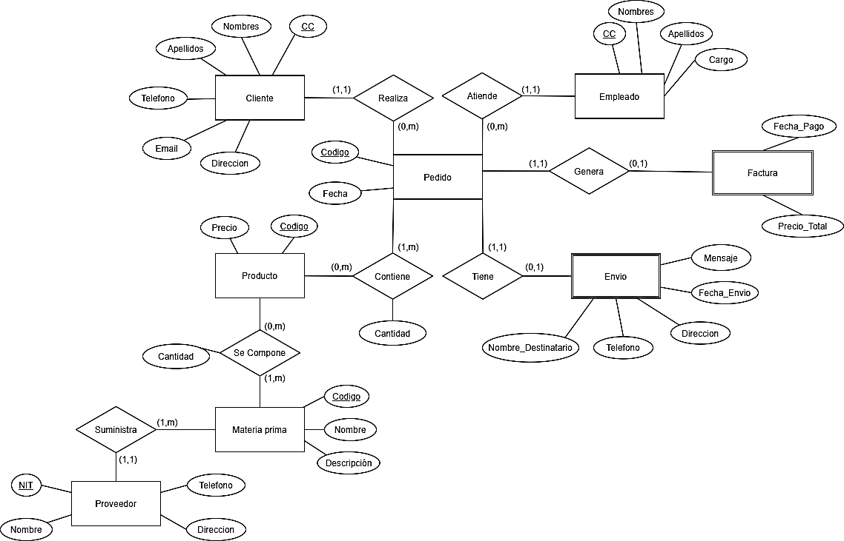
Modelo entidad relación

Slide 4
Modelo Lógico
Regla 1
EMPLEADO(CC, Nombres, Apellidos, Cargo)
CLIENTE(CC, Nombres, Apellidos, Telefono, Email, Direccion)
PROVEEDOR(NIT, Nombre, Telefono, Direccion)
MATERIA PRIMA(Id, Nombre, Descripcion)
PRODUCTO(Id, Precio)
PEDIDO(Id, Fecha)
Regla 2
FACTURA(Precio_Total, Fecha_Pago)
ENVIO(Nombre_Destinatario, Direccion, Telefono, Fecha_Envio, Mensaje)

Slide 5
Regla 3
PEDIDO_PRODUCTO(Id_Pedido, Id, Pedido, Cantidad)
PRODUCTO_MATERIA_PRIMA(Id_Producto,Id_Materia_Prima, Cantidad)
Regla 4
PEDIDO(Id, Fecha, Id_Cliente, Id_Empleado)
MATERIA PRIMA(Id, Nombre, Descripcion, Id_Proveedor)
Regla 5
FACTURA(Id_Pedido, Precio_Total, Fecha_Pago)
ENVIO(Id_Pedido, Nombre_Destinatario, Direccion, Telefono, Fecha_Envio, Mensaje)

Slide 6
FINALMENTE…
EMPLEADO(CC, Nombres, Apellidos, Cargo)
CLIENTE(CC, Nombres, Apellidos, Telefono, Email, Direccion)
PROVEEDOR(NIT, Nombre, Telefono, Direccion)
PRODUCTO(Id, Precio)
PEDIDO(Id, Fecha, Id_Cliente, Id_Empleado)
MATERIA_PRIMA(Id, Nombre, Descripcion, Id_Proveedor)
FACTURA(Id_Pedido, Precio_Total, Fecha_Pago)
ENVIO(Id_Pedido, Nombre_Destinatario, Direccion, Telefono, Fecha_Envio, Mensaje)
PEDIDO_PRODUCTO(Id_Pedido, Id_Producto, Cantidad)
PRODUCTO_MATERIA_PRIMA(Id_Producto,Id_MateriaPrima, Cantidad)

Slide 7
